Slide 1
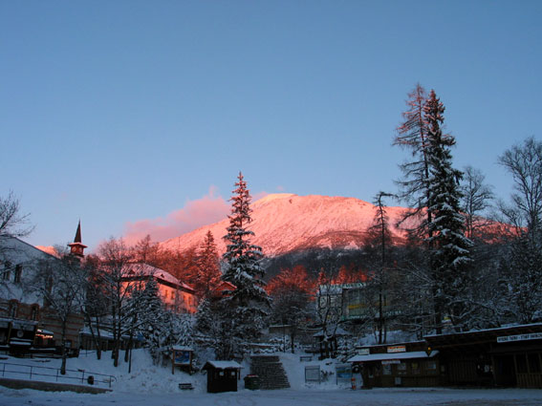
Словакия
Работа
ученицы 10-Б класса
Юркиной Натальи

Slide 2
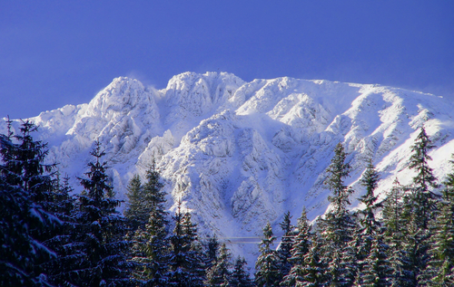
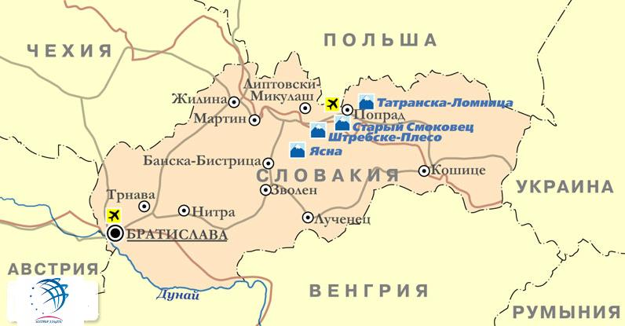
География
Словакия окружена с севера и северо-востока горными цепями Западных Карпат. Наибольшей высоты они достигают в Высоких Татрах

Slide 3
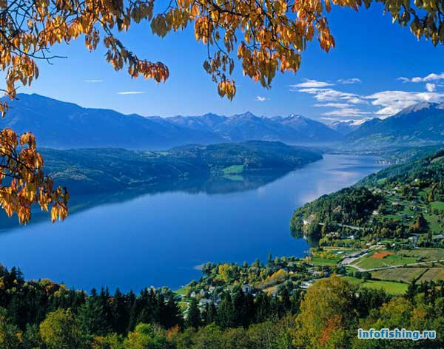
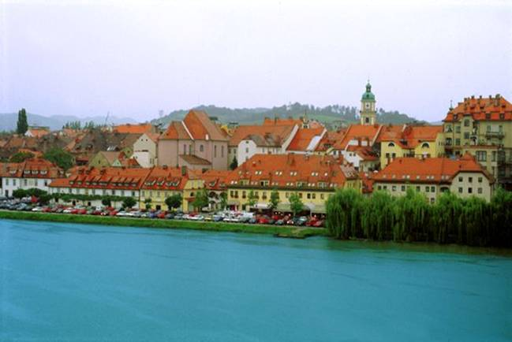
Водные ресурсы
Река Дунай образует юго-западную границу страны. В него впадают многие карпатские реки, текущие в южном направлении

Slide 4
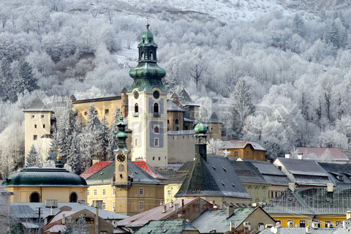
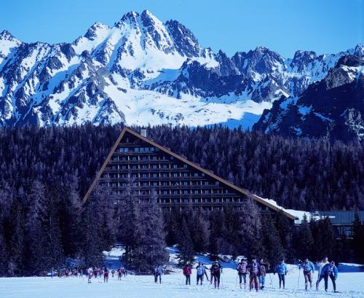
Климат
Климат Словакии имеет выраженный континентальный характер. Зима холодная и сухая; лето теплое и влажное

Slide 5
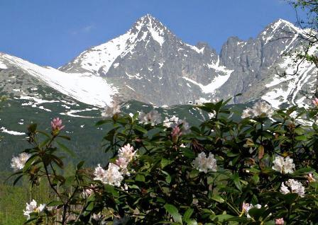
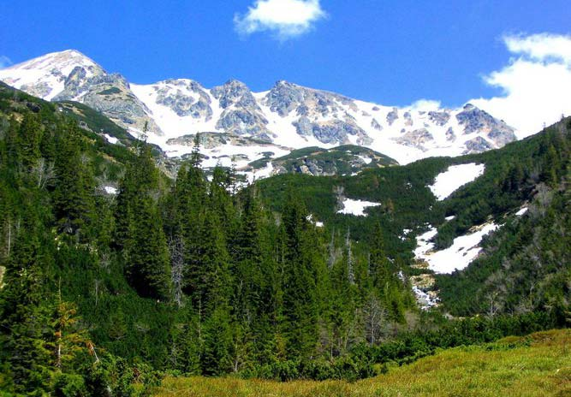
Флора и фауна
Леса занимают почти 40% территории страны. Южные склоны гор покрыты широколиственными (бук и дуб) или смешанными лесами

Slide 6
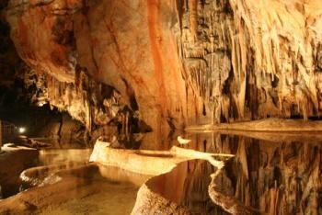
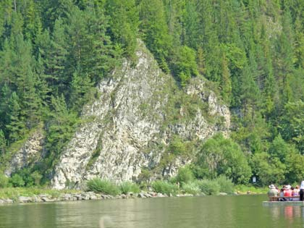
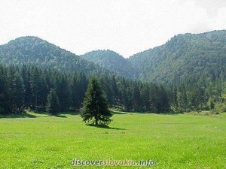
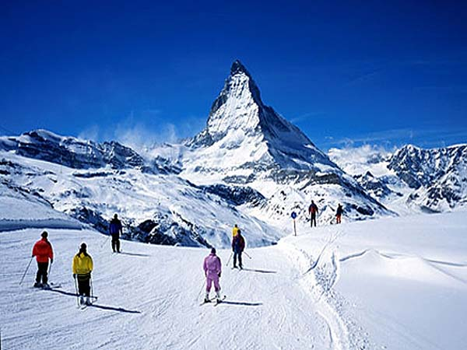
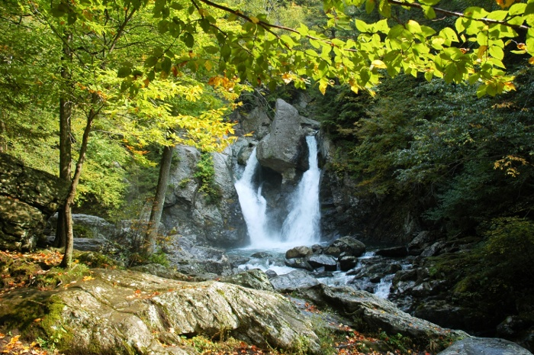
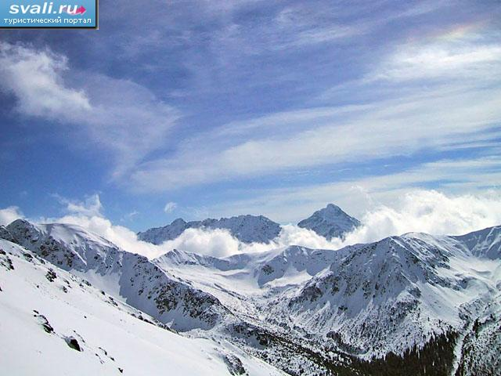
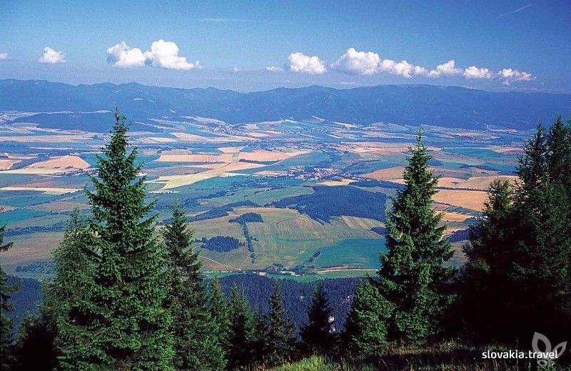
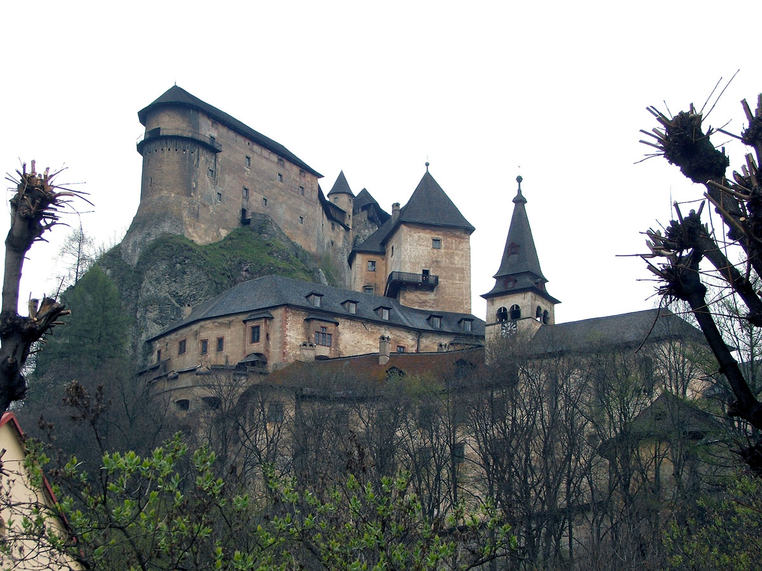
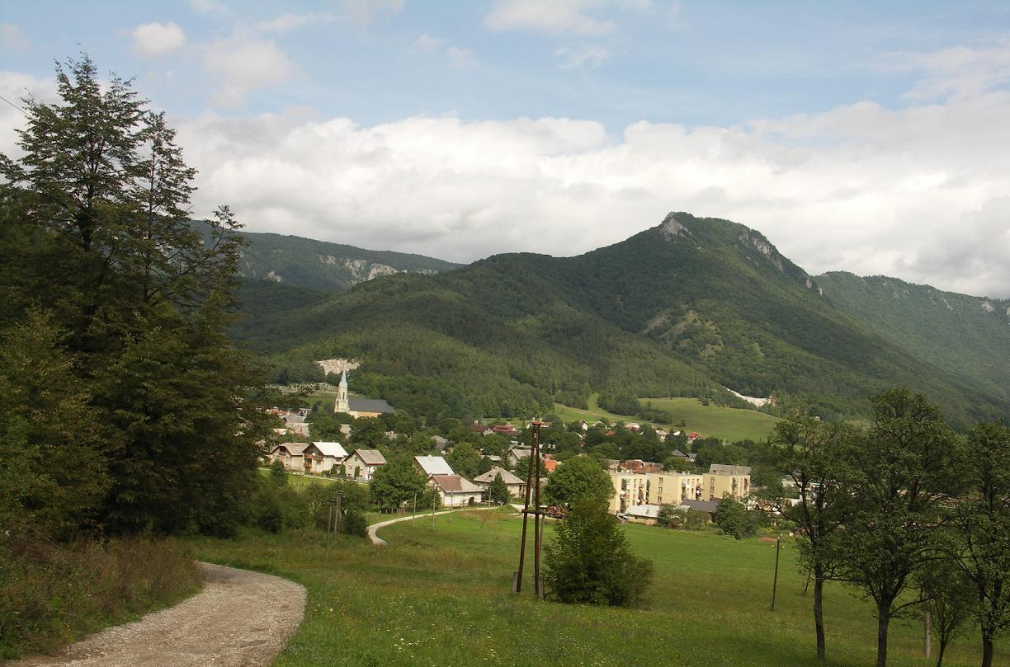
Национальные парки

Slide 7
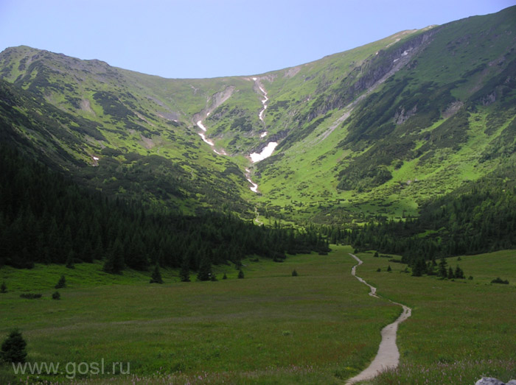
Минеральные ресурсы
В Словакии добываются нефть, природный газ и бурый уголь, которые идут на нужды экономики. В стране имеются запасы урана, каменного угля и сланцевого газа, однако в настоящее время их разработка не ведется по причине высокой себестоимости. Страна имеет большие запасы нерудных материалов

Slide 8
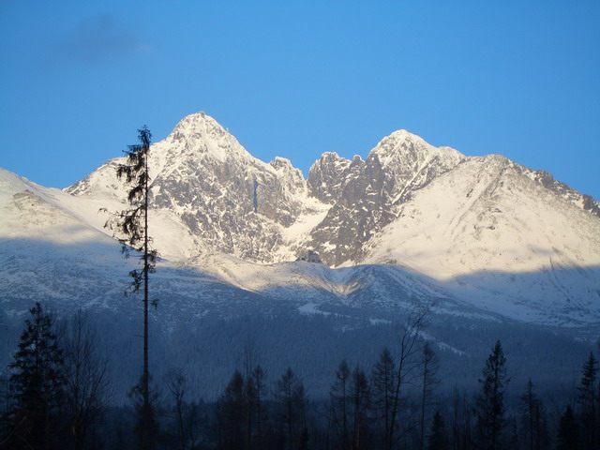
Государственное устройство
Главой государства в Словакии является президент. Большая часть исполнительной власти возложена на главу правительства, премьер-министра. . Исполнительный орган — Правительство Словацкой Республики.

Slide 9
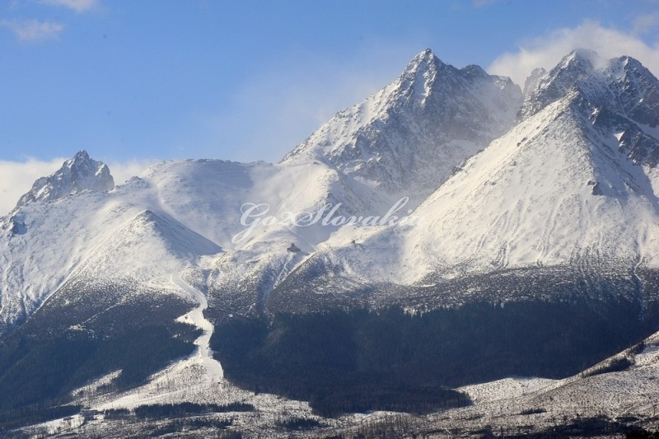
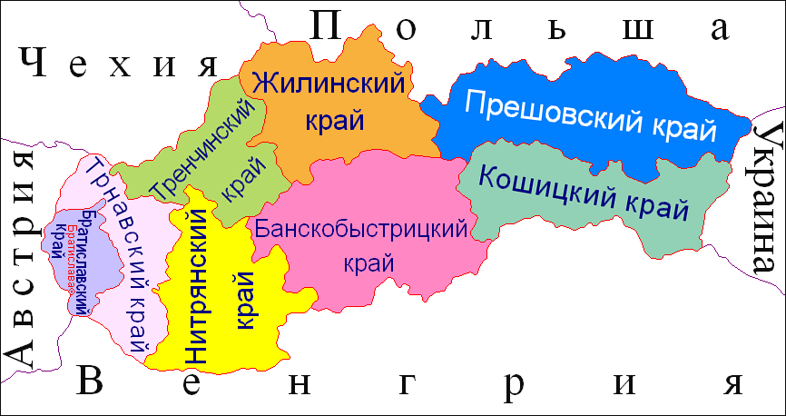
Административное деление
Словакия делится на 8 краёв, которые называются по имени своего административного центра. В 2002 году каждый край получил некоторую автономию.

Slide 10
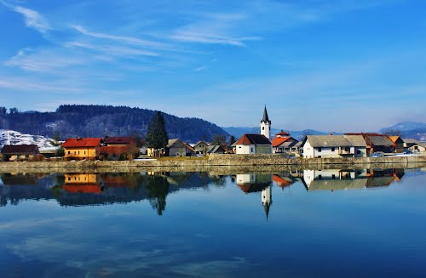
Экономика
Словакия — развитая индустриально-аграрная страна. Сравнительно развитое многоотраслевое сельское хозяйство основывается на современной материально-технической базе и инфраструктуре.

Slide 11
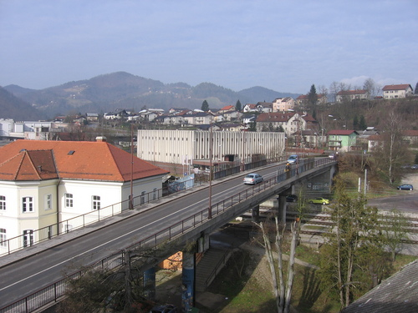
Автомобильная промышленность
Словакия стала мировым лидером по производству автомобилей на душу населения, при населении страны в 5,4 миллиона человек в 2011 году было произведено почти 640 тысяч автомобилей>, основная часть которых была экспортирована в другие страны Европы

Slide 12
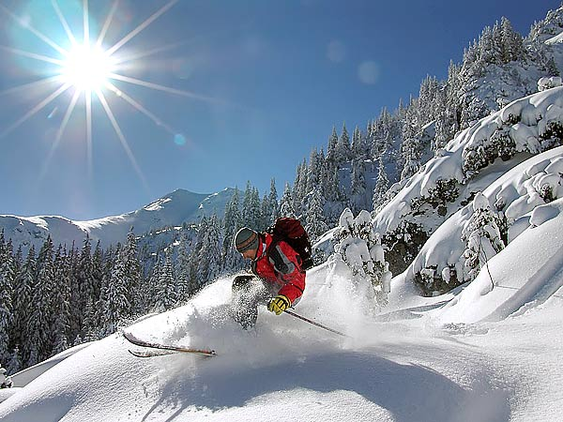
Туризм
Словакия - прекрасный выбор для любителей зимнего горнолыжного отдыха - Карпатская Дуга, Белые Карпаты, Высокие и Низкие Татры - большую часть территории этой страны составляют горы, где оборудованы прекрасные трассы, подъемники и всевозможные другие удобства для туристов.

Slide 13
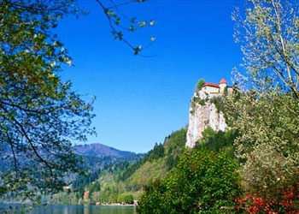
Спасибо за внимание

